Slide 1
DỰ ÁN MACHINE LEARNING
Dự đoán khả năng trúng tuyển sau đại học
Từ 400 hồ sơ Graduate Admission 2 đến mô hình hồi quy và ứng dụng web triển khai được.
Báo cáo dự án: dữ liệu, mô hình, đánh giá và sản phẩm.

Slide 2
BÀI TOÁN
MỤC TIÊU
Ước tính Chance of Admit từ hồ sơ ứng viên
Dự đoán được khả năng trúng tuyển của 1 bộ hồ sơ mới
Đầu vào là 7 đặc trưng học thuật và hồ sơ: GRE Score, TOEFL Score, University Rating, SOP, LOR, CGPA, Research.
Đầu ra là xác suất trúng tuyển sau đại học, giữ ở dạng liên tục để người dùng đọc trực tiếp.
Bản chất: bài toán hồi quy; cần dự đoán ổn định, sai số thấp và có thể đưa vào sản phẩm.

Slide 3
TỔNG QUAN NỘI DUNG
MẠCH LOGIC
Luồng trình bày của dự án
Hiểu dữ liệu → kiểm chứng tín hiệu → thử mô hình → chọn mô hình → đóng gói thành sản phẩm.
Dataset và quy trình chuẩn bị dữ liệu.
5 góc nhìn EDA: phân bố, tương quan, CGPA, điểm thi và Research.
5 mô hình, nguyên lý, ưu/nhược điểm và đánh giá định lượng.
Lựa chọn Linear Regression cho triển khai.
App, Docker Compose, API và 3 cổng dịch vụ.
Mỗi phần trả lời một câu hỏi: dữ liệu nói gì, mô hình nào phù hợp, và người dùng gọi dự đoán ra sao?

Slide 4
DATASET · GRADUATE ADMISSION 2
ĐIỂM CẦN GIỮ
Dữ liệu từ Kaggle: 400 hồ sơ, biến số rõ ràng
Biến đầu vào có ý nghĩa trực tiếp với hồ sơ.
Research là biến nhị phân, giữ đúng ngữ nghĩa 0/1.
Thống kê mô tả và kiểm tra ngoại lệ đi trước modeling.
Bộ dữ liệu gồm 400 mẫu; mỗi dòng là một ứng viên và mục tiêu là Chance of Admit.
Tên dataset: Graduate Admission 2
Nhóm | Trường dữ liệu
Học thuật | GRE Score, TOEFL Score, CGPA
Hồ sơ | University Rating, SOP, LOR, Research
Mục tiêu | Chance of Admit

Slide 5
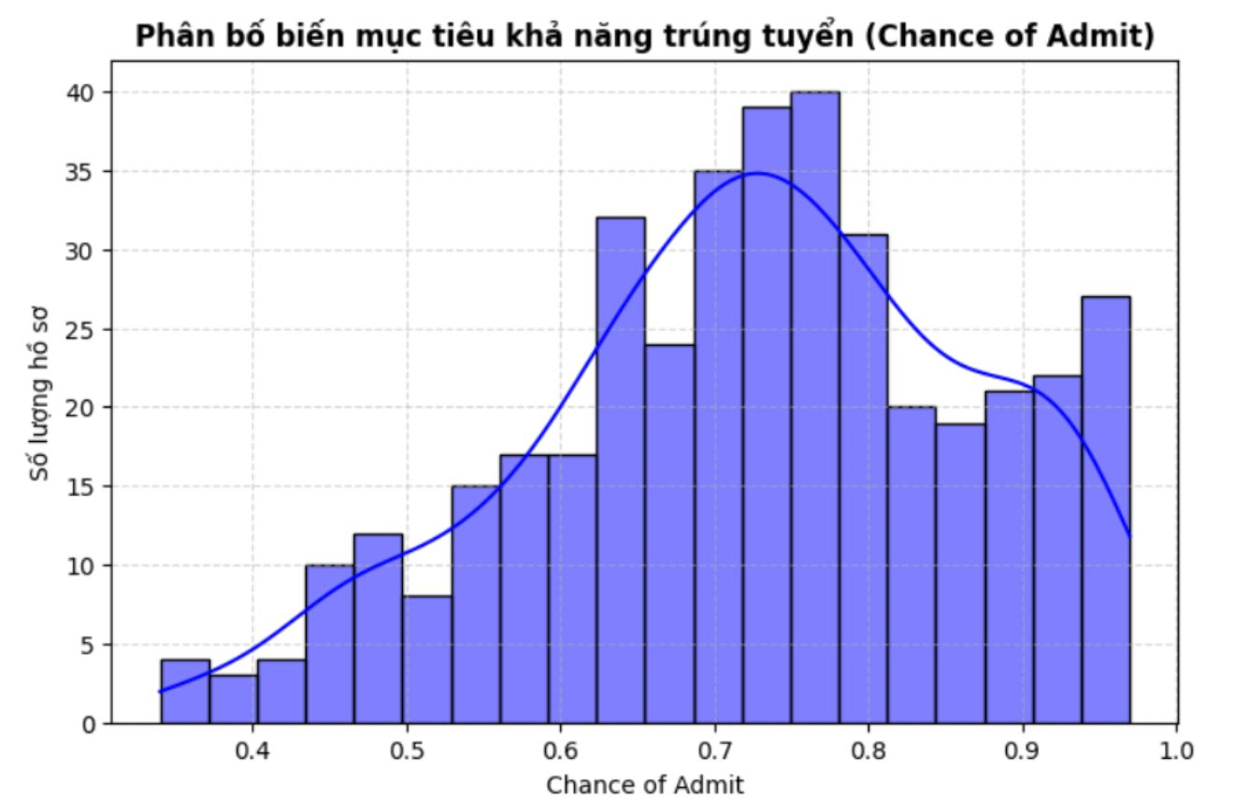
EDA 1 · PHÂN BỐ TARGET
Chance of Admit tập trung ở vùng xác suất trung bình - cao
Trực quan: Biểu đồ histogram kết hợp KDE cho thấy phân bố của tỷ lệ trúng tuyển có xu hướng hơi lệch trái, tập trung chủ yếu ở khoảng từ 0.6 đến 0.85, ít hồ sơ có điểm quá thấp dưới 0.4 hoặc quá cao sát 1.0.
Ý nghĩa với bài toán: Giúp nhóm nhận diện được khoảng giá trị phổ biến của cơ hội trúng tuyển.
Quyết định xử lý: Vì đây là bài toán hồi quy với biến mục tiêu liên tục, ta không cần biến đổi log hay xử lý mất cân bằng phân phối quá phức tạp ở biến mục tiêu.

Slide 6
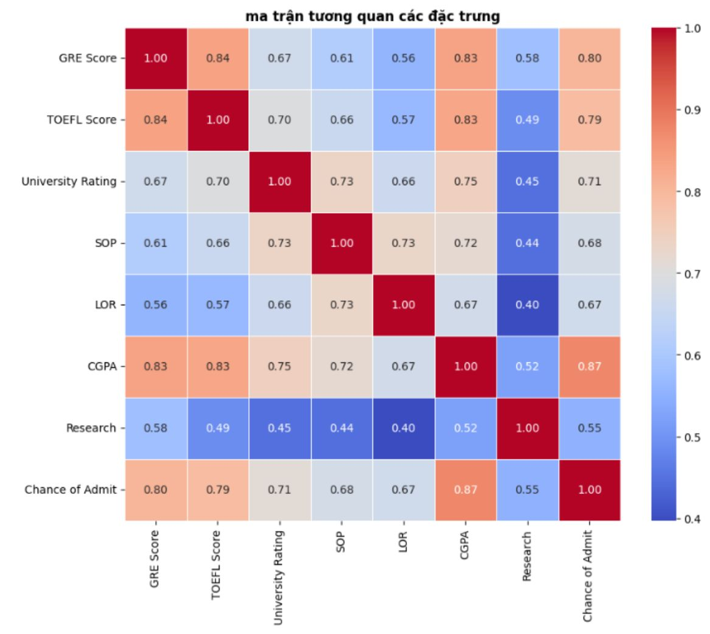
EDA 2 · MA TRẬN TƯƠNG QUAN
CGPA, GRE và TOEFL là các tín hiệu nổi bật
Trực quan:Biểu đồ thể hiện mức độ tương quan tuyến tính giữa các cột. Cột CGPA 0.87, GRE Score 0.80 và TOEFL Score 0.79 có hệ số tương quan rất cao với Chance of Admit.
Ý nghĩa với bài toán: Xác định rõ các đặc trưng có sức nặng lớn nhất tác động đến quyết định trúng tuyển của hội đồng tuyển sinh.
Quyết định xử lý: Giữ lại toàn bộ các cột này vì đều có độ tương quan mạnh với mục tiêu, không có cặp biến nào bị trùng lặp thông tin tuyệt đối.

Slide 7
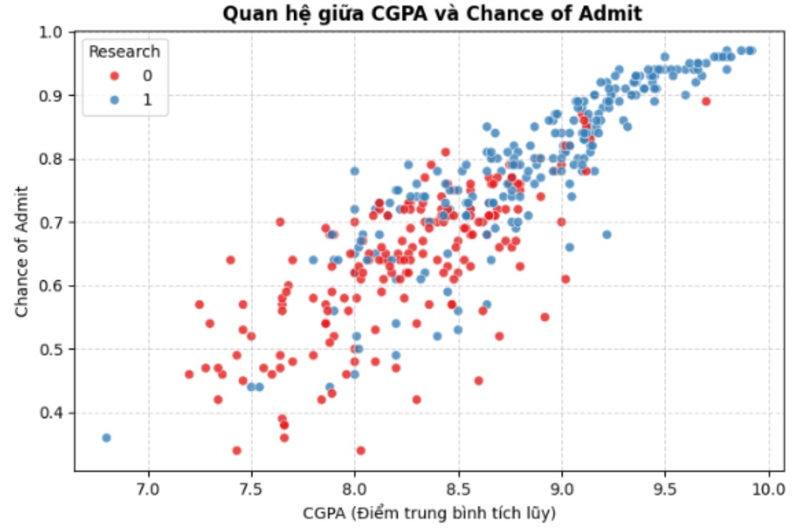
EDA 3 · CGPA VÀ TARGET
CGPA tăng thì Chance of Admit có xu hướng tăng
Trực quan:Biểu đồ thể hiện mức độ tương quan tuyến tính giữa các cột. Cột CGPA 0.87, GRE Score 0.80 và TOEFL Score 0.79 có hệ số tương quan rất cao với Chance of Admit.
Ý nghĩa với bài toán: Xác định rõ các đặc trưng có sức nặng lớn nhất tác động đến quyết định trúng tuyển của hội đồng tuyển sinh.
Quyết định xử lý: Giữ lại toàn bộ các cột này vì đều có độ tương quan mạnh với mục tiêu, không có cặp biến nào bị trùng lặp thông tin tuyệt đối.

Slide 8
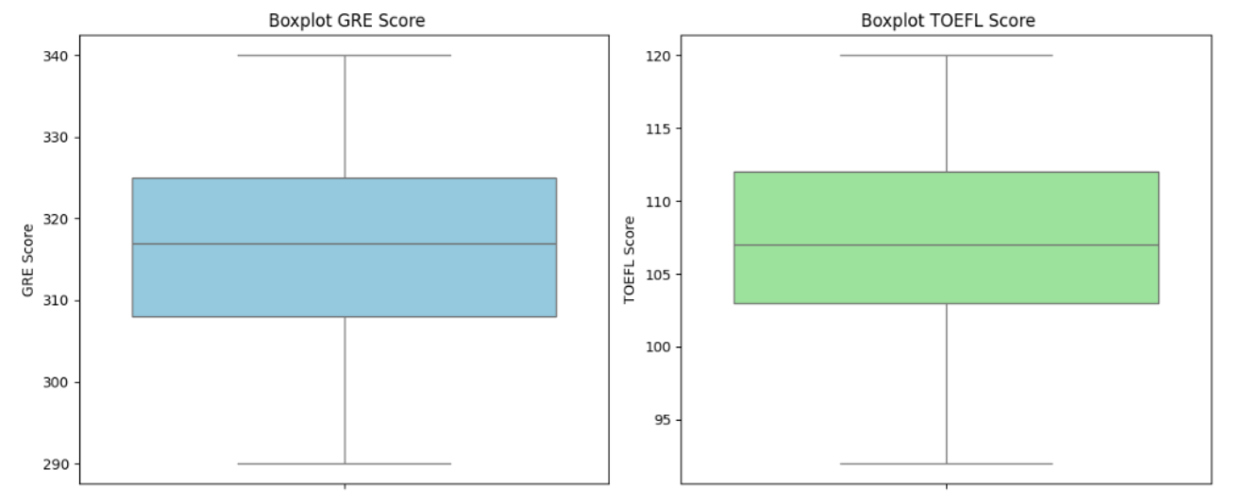
EDA 4 · GRE VÀ TOEFL
Điểm thi có độ phân tán hữu ích, không thay thế CGPA
Trực quan: Biểu đồ hộp (boxplot) cho thấy phân bố điểm GRE và TOEFL tập trung đồng đều trong khoảng tứ phân vị, hầu như không xuất hiện các giá trị ngoại lai (outliers) bất thường vượt quá giới hạn hợp lý.
Ý nghĩa với bài toán: Dữ liệu đầu vào từ các kỳ thi chuẩn hóa đã được chuẩn hóa thang điểm tốt, không có lỗi nhập liệu (như điểm GRE > 340 hay âm).
Quyết định xử lý: Giữ nguyên dữ liệu gốc, không cần phải cắt bỏ hay xử lý ngoại lai (outlier clipping) cho hai cột này để tránh làm mất thông tin hồ sơ thực tế

Slide 9
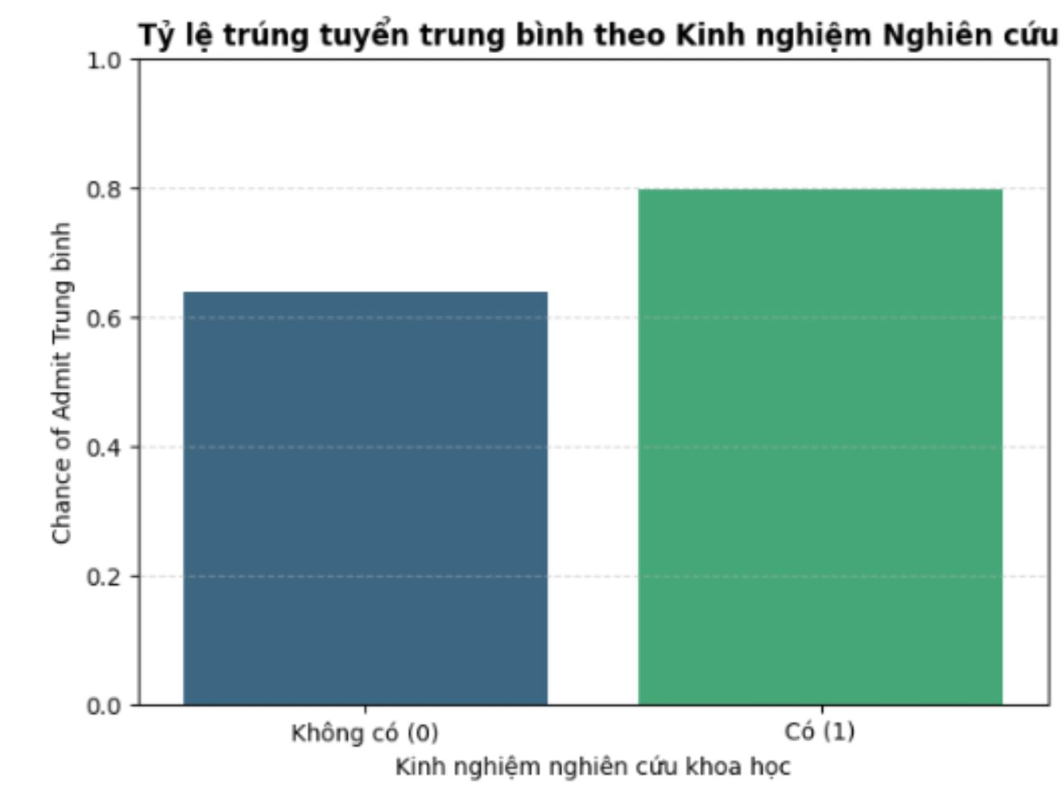
EDA 5 · RESEARCH VÀ HỒ SƠ
Kinh nghiệm nghiên cứu bổ sung tín hiệu
Trực quan: nhóm Research = 1 và Research = 0 cho thấy khác biệt về tỷ lệ Chance of Admit.
Ý nghĩa với bài toán: có 54% ứng viên có Research, tương ứng 270/500; biến nhị phân này bổ sung thông tin cho nhóm điểm học thuật.
Quyết định xử lý: giữ Research đúng dạng 0/1, không biến đổi thành điểm liên tục; kết hợp với University Rating trung bình 3.11, SOP 3.37, LOR 3.48.

Slide 10
MÔ HÌNH · THIẾT KẾ THỬ NGHIỆM
NGUYÊN TẮC
5 mô hình hồi quy được đưa vào đánh giá
Cùng dữ liệu, cùng cách chia và cùng bộ chỉ số: MSE, RMSE, MAE, R².
Nhóm | Mô hình
Tuyến tính | Linear Regression
Ensemble | Random Forest, Gradient Boosting
Kernel | SVR
Lân cận | KNN
Mục tiêu không chỉ là điểm số tốt mà còn là mô hình có thể giải thích và triển khai.

Slide 11
MODEL 1 · LINEAR REGRESSION
KẾT QUẢ / TINH CHỈNH
Mốc chuẩn đơn giản và hiệu quả nhất
MSE 0.004617 · RMSE 0.067949 · MAE 0.047957 · R² 0.821208
Nguyên lý: học quan hệ tuyến tính giữa 7 đặc trưng và Chance of Admit bằng cách tối thiểu hóa tổng bình phương sai số.
Ưu: dễ giải thích, huấn luyện nhanh, triển khai nhẹ. Nhược: giả định quan hệ gần tuyến tính, nhạy với ngoại lệ.
Tinh chỉnh chính: kiểm tra scale, phần dư và hệ số; không cần tuning phức tạp.

Slide 12
MODEL 2 · RANDOM FOREST
KẾT QUẢ / TINH CHỈNH
Ổn định trước quan hệ phi tuyến và tương tác biến
MSE 0.004994 · RMSE 0.070669 · MAE 0.049775 · R² 0.806608
Nguyên lý: ghép nhiều cây quyết định trên các mẫu và tập đặc trưng khác nhau, rồi lấy trung bình dự đoán.
Ưu: bắt được phi tuyến, ít cần giả định phân phối. Nhược: nặng hơn và khó giải thích hơn tuyến tính.
Quan tâm n_estimators, max_depth và min_samples_leaf để cân bằng ổn định với overfit.

Slide 13
MODEL 3 · GRADIENT BOOSTING
KẾT QUẢ / TINH CHỈNH
Ensemble tuần tự nhưng chưa vượt mốc tuyến tính
MSE 0.005281 · RMSE 0.072669 · MAE 0.050174 · R² 0.795502
Nguyên lý: mỗi cây mới tập trung sửa phần dư của các cây trước, tạo ensemble tuần tự.
Ưu: mô hình hóa phi tuyến tốt. Nhược: nhạy tham số, thời gian huấn luyện và kiểm soát overfit cao hơn.
Tinh chỉnh learning_rate, n_estimators và max_depth; theo dõi validation để tránh học quá sâu.

Slide 14
MODEL 4 · SVR
KẾT QUẢ / TINH CHỈNH
Biên hồi quy linh hoạt, đổi lại chi phí vận hành
MSE 0.006203 · RMSE 0.078761 · MAE 0.064808 · R² 0.759781
Nguyên lý: tìm một biên sai số nhỏ quanh hàm dự đoán; kernel cho phép biểu diễn quan hệ phi tuyến.
Ưu: xử lý phi tuyến tốt khi dữ liệu được chuẩn hóa. Nhược: phụ thuộc kernel và tham số, kém thuận tiện để giải thích.
Cần chuẩn hóa; thử kernel, C, gamma và epsilon, đồng thời kiểm soát chi phí tính toán.

Slide 15
MODEL 5 · KNN
KẾT QUẢ / TINH CHỈNH
Dễ hiểu nhưng phụ thuộc mạnh vào thang đo
MSE 0.006300 · RMSE 0.079373 · MAE 0.054225 · R² 0.756033
Nguyên lý: dự đoán từ trung bình các điểm gần nhất trong không gian đặc trưng.
Ưu: trực quan, ít giả định. Nhược: dự đoán chậm hơn khi dữ liệu tăng, nhạy với chuẩn hóa và lựa chọn k.
Chuẩn hóa trước khi tính khoảng cách; tinh chỉnh n_neighbors và metric.

Slide 16
SO SÁNH VÀ ĐÁNH GIÁ
Linear Regression dẫn đầu trên bộ kiểm thử
Model | R²_test | R²_train | RMSE_test | MAE_test | Train vs Test | Thời gian dự đoán (ms/mẫu) | Kích thước file (KB)
Linear Regression | 0.8212 | 0.7952 | 0.0679 | 0.048 | -0.026 | 0.008 | 0.64
Random Forest | 0.8079 | 0.9634 | 0.0704 | 0.0498 | 0.1555 | 0.624 | 2449.13
Gradient Boosting | 0.7958 | 0.9202 | 0.0726 | 0.0501 | 0.1244 | 0.137 | 132.93
SVR | 0.7598 | 0.7563 | 0.0788 | 0.0648 | -0.0034 | 0.038 | 5.4
KNN | 0.756 | 0.8309 | 0.0794 | 0.0542 | 0.0749 | 0.099 | 43.43

Slide 17
LỰA CHỌN MÔ HÌNH
TRADE-OFF
Chọn Linear Regression cho phiên bản triển khai
Random Forest vẫn là phương án dự phòng khi cần bắt quan hệ phi tuyến, nhưng điểm test hiện tại chưa vượt baseline.
R² cao nhất: 0.821208.
MSE 0.004617, RMSE 0.067949, MAE 0.047957 đều thấp nhất.
Đơn giản, nhanh, dễ kiểm tra và dễ giải thích với người dùng.
Phù hợp mục tiêu sản phẩm: chất lượng tốt cùng chi phí vận hành thấp.
Quyết định dựa trên cả metric và khả năng vận hành, không chỉ một con số.

Slide 18
TRIỂN KHAI HỆ THỐNG
ĐIỂM BÀN GIAO
Từ notebook đến dịch vụ có thể vận hành
Notebook → artifact → API contract → container → endpoint có thể gọi.
Tiền xử lý, huấn luyện và đánh giá model.
Đóng gói model thành model.joblib, cùng hợp đồng trường trong schema.json.
Tách frontend, backend API và AI service.
Kiểm tra healthcheck, request_id và hợp đồng lỗi.
Chạy toàn bộ bằng Docker Compose; chia sẻ qua ngrok/localtunnel khi cần.
Mỗi lớp tách riêng để thay model hoặc giao diện mà không phá toàn bộ hệ thống.

Slide 19
PRODUCT · OVERVIEW APP
TRẢI NGHIỆM
Ứng dụng web biến dự đoán thành một thao tác
Một form rõ ràng, một thao tác submit, một response có thể truy vết.
Nhập GRE, TOEFL, University Rating, SOP, LOR, CGPA và Research.
Frontend (cổng 3000) gửi request đến server API.
Backend (cổng 8000) xác thực payload, gọi AI service.
AI service (cổng 8001) trả prediction.
UI hiển thị xác suất, trạng thái và request_id.
App product hóa mô hình nhưng không che giấu hợp đồng API phía sau.

Slide 20
PRODUCT · DOCKER COMPOSE
VẬN HÀNH
Khởi chạy đồng bộ bằng một lệnh
Thay vì chạy thủ công nhiều terminal, một lệnh tái tạo cùng topology dịch vụ.
docker compose up --build
Khi cần expose ra ngoài: dùng ngrok hoặc localtunnel cho frontend/API.
Compose khởi chạy frontend 3000, backend 8000 và ai-service 8001.
depends_on quy định quan hệ khởi động giữa các service.
healthcheck giúp backend chỉ gọi AI service khi sẵn sàng.
model.joblib và schema.json được mount hoặc đóng gói cùng AI service.

Slide 21
PRODUCT · API SERVER
CONTRACT
Server API chịu trách nhiệm giao tiếp với ứng dụng
Success: prediction + request_id. Error: mã lỗi + message + request_id.
Endpoint /api/predict nhận payload từ frontend và kiểm tra schema.
Tạo request_id để truy vết từng lần dự đoán.
Gọi AI service, chuẩn hóa response và trả lỗi có cấu trúc.
Cung cấp healthcheck để kiểm tra trạng thái dịch vụ.
Backend là lớp bảo vệ giao diện trước dữ liệu sai và lỗi nội bộ.

Slide 22
PRODUCT · API MODEL
TÁCH MODEL
AI service tải model và trả về dự đoán
AI service không phụ thuộc giao diện; có thể thay artifact sau khi kiểm tra schema.
Load model.joblib khi service khởi động.
Dùng schema.json để kiểm tra tên trường và kiểu dữ liệu.
Nhận 7 đặc trưng: GRE, TOEFL, University Rating, SOP, LOR, CGPA, Research.
Endpoint /predict phục vụ dự đoán; /health báo sẵn sàng; /model-info mô tả model.
Trả prediction cùng request_id; lỗi model hoặc dữ liệu theo error contract.
Ba endpoint phục vụ prediction, quan sát sức khỏe và thông tin model.

Slide 23
PRODUCT · KẾT NỐI 3 CỔNG
LUỒNG REQUEST
Ba dịch vụ, một luồng dự đoán
Frontend → Backend → AI service → Backend → Frontend
Success: prediction + request_id. Error: code + message + request_id.
Cổng | Vai trò và endpoint
3000 | Frontend: form nhập và hiển thị kết quả
8000 | Backend: /api/predict, validation, request_id
8001 | AI service: /predict, /health, /model-info; model.joblib, schema.json
healthcheck và depends_on giúp luồng ổn định; ngrok/localtunnel hỗ trợ expose khi demo.

